Slide 1



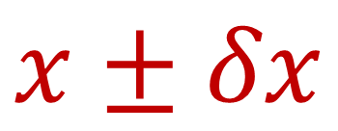
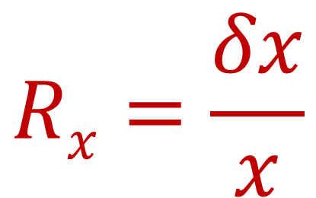
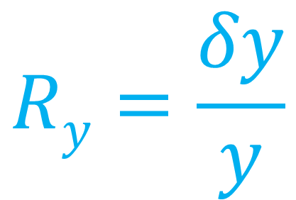
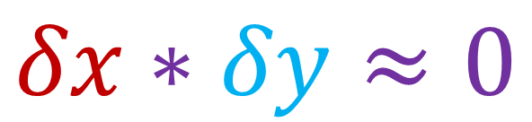

$$x±δx$$
$$Rx=\frac{δx}{x}$$
$$Ry=\frac{δy}{y}$$
$$y±δy$$
$$δx∗δy≈0$$
$$δz≈(xyRy+xRxy)$$
$$δz≈\left(xy\right)(Ry+Rx)$$
$$δz≈z(Ry+Rx)$$

Slide 2
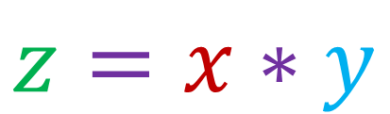
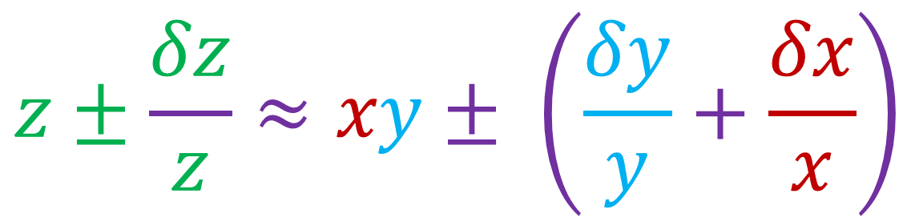


$$z±δz=\left(x±δx\right)∗\left(y±δy\right)$$
$$δz≈(xδy+δxy)$$
$$z=x∗y$$
$$z±δz≈xy±\left(xδy+δxy\right)$$
$$z±\frac{δz}{z}≈xy± \left(\frac{δy}{y}+\frac{δx}{x}\right)$$

